Slide 1
RADYOAKTİF BOZUNMA YOLUYLA RADYASYON ÜRETİMİ

Slide 2
RADYOAKTİVİTE

Slide 3
Atom numarası ( proton sayısı ) 81 ’den büyük olan elementlerde çekirdekteki proton ve nötron sayısı arasındaki eşitlik bozulur ve atom kararsız hale gelir. Yeniden kararlı duruma ulaşmak için çekirdeğin nükleer yapısında değişim gerçekleşir. Bunun sonucunda çekirdekten parçacıklar veya elektromagnetik radyasyon ( foton ) yayınlanır
Bu değişim radyoaktif bozunmaya karşı gelir, olay ise radyoaktivite olarak tanımlanır

Slide 4
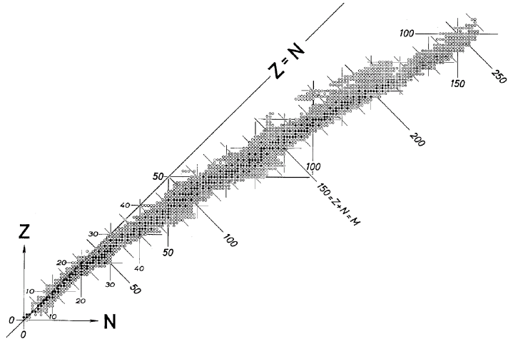
Elementlerin Nükleon Konfigürasyonu ve Nükleer Kararlılıkları
Elementlerin nükleon (proton ve nötron) sayılarının değişimi ve nükleer kararsızlık eğrisi. Kararlı çekirdekler koyu, bilinen radyoaktif çekirdekler ise açık gölge ile gösterilmiştir.

Slide 5
Nükleer değişimin gerçekleşmesi sırasında proton sayısının değişmesi ile atom numarası ve dolayısıyla element yapısı değişebilir
Seriler Ana Yarı ömür ( yıl ) Son kararlı ürün
Uranyum ₉₂U²³⁸ 4.51 x 10⁹ ₈₂Pb²⁰⁶ ( 17 radyoaktif element )
Thorium ₉₀Th²³² 1.39 x 10¹⁰ ₈₂Pb²⁰⁸ ( 12 " " )
Aktinium ₉₂U²³⁵ 7.07 x 10⁸ ₈₂ Pb²⁰⁷ ( 14 " " )
Neptunium ₉₃Np²³⁷ 2.25 x 10⁶ ₈₃Bi²⁰⁹ ( 13 " " )

Slide 6
N = N₀ e^{-λt}
N₀ = zaman başlangıcındaki ana çekirdek sayısı
N = herhangi bir t anındaki bozunmamış ana çekirdeklerin sayısı
λ = radyoaktif çekirdeğin birim zamandaki bozunma olasılığı ( bozunma sabiti )
t = zaman
Radyoaktif örnekte, ana çekirdek sayısının yarıya düşmesi için geçen süreye yarı ömür ( T_{1/2} ) denir
T_{1/2} = 0.693 / λ

Slide 7
Bozunma Sabiti
λ: bozunma sabiti
Bozunma sabiti her radyoizotop için karakteristik (ilgili radyoizotopa ait) bir değerdir.
Tanım olarak bozunma sabiti; belli bir zaman dilimi içindeki bozunan çekirdek miktarının oransal değeridir.

Slide 8
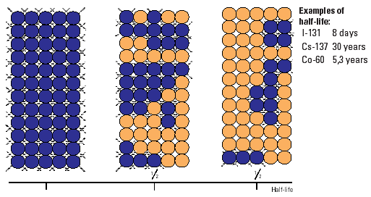
Fiziksel Yarı-Ömür
Fiziksel yarılanma süresi (T_{1/2}), radyoaktif yarı-ömür olarak da anılır. Tanım olarak fiziksel yarı-ömür ; belli bir zaman başlangıcındaki radyoaktif atomların yarısının parçalanması için geçen süredir. Fiziksel yarı ömür ile bozunma sabiti arasında
T_{1/2} = 0.693 / λ
eşitliği bulunmaktadır.

Slide 9
RADYOAKTİF BOZUNMA TÜRLERİ
α - Alfa Bozunumu
β - Beta Bozunumu
γ - Gamma Bozunumu

Slide 10
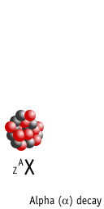
α - Alfa Bozunumu
Özellikle ağır çekirdeklerde görülen bu bozunumda Helyum çekirdeği olarak da bilinen, 2 proton ve 2 nötrondan oluşan birbirine sıkı bağlı bir parçacık (α) fırlatılır. Bunlar partiküller (tanecik) radyasyonlardır.

Slide 11
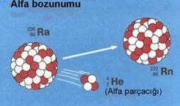
Alfa Parçacıkları
İki proton ve iki nötrondan oluşan helyum atomunun çekirdeği
(+) yüklü ve kütleleri ağır
Siklotronlarda hızlandırılabilirler
Doğada uranyum ve radyum çekirdeklerinin parçalanması sırasında ortaya çıkar

Slide 12
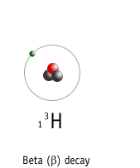
β - Beta Bozunumu
Çekirdek fazla proton veya nötronundan bir protonu nötrona veya nötronunu protona dönüştürerek kurtulabilir. Bu arada reaksiyonda yük korunum gereği çekirdekten bir elektron fırlatılır. Bunlar partiküller (tanecik) radyasyonlardır.
β⁻ (negatron) bozunumu
n
p + e⁻
β⁺ (pozitron) bozunumu
p
n + e⁺

Slide 14
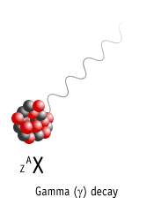
γ - Gamma Bozunumu
Alfa ve beta bozunumlarının birçoğunda, ürün çekirdek enerji açısından uyarılmış durumda kalır. Ürün çekirdek bu uyarılmış durumdan kurtulmak amacıyla gamma fotonu yayınlar ve enerji bakımından temel seviyeye (sıfır enerji seviyesi) iner. Gamma ışınları elektromanyetik radyasyonlardır.

Slide 15
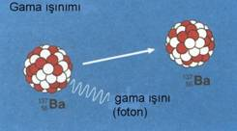
Gamma Işınları (γ)
ELDE EDİLİŞ:
Radyoaktif çekirdeklerin kararlı hale geçmek için yaptıkları α veya β bozunumları sonunda açığa çıkan fazla enerjinin çekirdekten dışarı atılması sonucunda

Slide 16
γ - Gamma Bozunumu
60
27
Co₃₃
β⁻₁ (%99. 8) E_{max}= 0.313 MeV
β⁻₂ (%0. 2)
E_{max}= 1. 48 MeV
2. 50 MeV
γ₁ = 1.17 MeV (%99.8)
1. 33 MeV
γ₂ = 1.33 MeV (%100)
0. 00 MeV
60
28
Ni₃₂
Co-60‘ ın bozunum şeması

